Slide 1
Граммемное тегирование слов в предложении
Василий Гурьев

Slide 2
Актуальность
Цель
Снятие морфологической неоднозначности (омонимии) слов в предложениях с помощью вероятностных моделей занимает довольно много времени.
Разработать инструмент для граммемного тегирования слов с учётом контекста их употребления в предложении основанный на методах глубокого обучения.

Slide 3
Задачи
Собрать коллекцию предложений для обучения нейронной сети
Получить частоты граммемных последовательностей
Тегировать слова с помощью библиотеки pymorphy2
Снять омонимию вероятностными методами с учётом контекста
Векторизировать входные и выходные данные
Подобрать архитектуру и гиперпараметры нейронной сети
Проанализировать точность обученной нейронной сети

Slide 4
Методы
Программирование на Python
Нейронные сети
Вероятностные модели
Вэб-парсинг
Корпусная лингвистика
Google Colab

Slide 5
Библиотеки
tensorflow
numpy
pandas
sklearn
matplotlib
pymorphy2
re
selenium
requests
bs4

Slide 6
Коллекция текстов
Источник: архив новостного портала newsru.com за 2002 год.
Ограничения и допущения:
предложения содержат только кириллические символы;
игнорируются пунктуационные знаки и дефис;
длина предложений от 3 до 30 слов.
Размер коллекции: 141108 предложений.
Размер тестовой выборки: 20% от размера коллекции.

Slide 7
Частоты граммемных последовательностей
Рассматривались последовательности из 2 соседних токенов
Исходные обозначения граммем используемые в pymorphy2 были сопоставлены с обозначениями в НКРЯ (доступ)
Частоты граммемных последовательностей были получены с помощью подкорпуса НКРЯ со снятой омонимией (доступ)

Slide 8
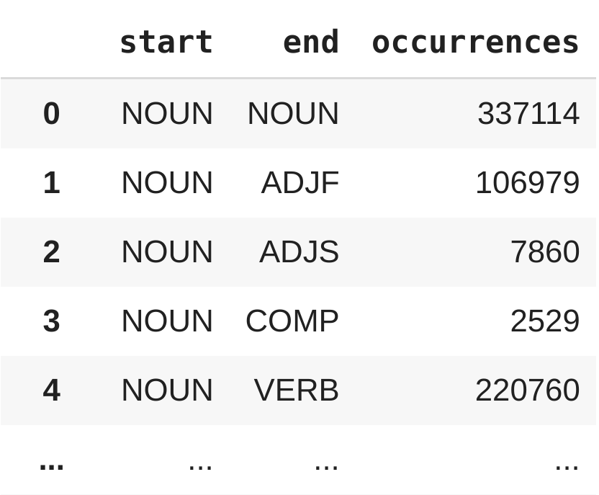

Slide 9
Тегирование с помощью pymorphy2
С помощью библиотеки pymorphy2 были получены списки вариантов морфологического разбора (тегов) с относительной частотой их встречаемости для каждого токена из коллекции предложений

Slide 10
Алгоритм вероятностного снятия омонимии
Для каждого варианта разбора рассчитывалась вероятностная мера по формуле: S_{c} = S_{p} * S_{pc} * P_{c} , где S_{c} - оценка вероятности тега текущего токена; S_{p} - оценка вероятности тега предыдущего токена (для токена начала предложения эта мера равна 1); S_{pc} - оценка вероятности последовательности предыдущего и текущего тегов (минимальная частота последовательности граммем в тегах); P_{c} - вероятность тега текущего токена полученная с помощью pymorphy2
Для каждого токена выбирается тег с наибольшей мерой S_{c}
Допущение: принимаем полученные теги корректными.

Slide 11
Векторизация входных данных
Каждая буква токенов была закодирована индексами от 1 до 33
Максимальная длина токена равна 25, так что каждый токен был представлен вектором длинной 27 вида:
[0, 14, 15, 3, 20, 31, 0, 0, 0, 0, 0, 0, 0, 0, 0, 0, 0, 0, 0, 0, 0, 0, 0, 0, 0, 0, 0]
Начало и конец предложений также инициализированы нулями
Итоговый размер входных данных: (141108, 32, 27)

Slide 12
Векторизация выходных данных
Определяемые граммемы относятся к нескольким грамматическим категориям (часть речи, падеж, склонение и пр.), таким образом, задача является многоклассовой бинарной классификацией с пересекающимися 58 классами
Соответствие и несоответствие каждому классу кодируется 1 и 0
Каждый тег кодируется вектором из 0 и 1 длинной 58
Итоговый размер выходных данных: (141108, 32, 58)

Slide 13
Архитектура нейронной сети
Input: None x 32 x 27
Reshape: ? x 32 x 128
Reshape: ? x 27
5 x ConvBlock: ? x 32 x 128
MaxPooling: ? x 1 x 128
Embedding: ? x 27 x 128
Dense: ? x 32 x 58
5 x ConvBlock: ? x 27 x 128
Sigmoid

Slide 14
Архитектура свёрточного блока
Input: ? x 27(32) x 128
Conv1D: ? x 27(32) x 128
ReLU: ? x 27(32) x 128
Add: ? x 27(32) x 128

Slide 15
Функция потерь
-tf.reduce_mean(
tf.reduce_sum(
y_true * tf.log(y_pred) + (1 - y_true) * tf.log(1 - y_pred),
axis=2
)
)

Slide 16
Метрика
tf.reduce_mean(
tf.cast(
tf.equal(
y_true,
tf.round(y_pred)
),
tf.float32
)
)

Slide 17
Подбор гиперпараметров
функция потерь: cross entropy
оптимизатор: MRSProp
размер векторного представления букв: 128
количество свёрточных блоков на уровне токенов: 5
количество свёрточных блоков на уровне предложений: 5
размер ядер свёртки блока на уровне токенов: 5
размер ядер свёртки блока на уровне токенов: 3
оператор проброса в свёрточном блоке: add
функция активации свёрточного слова: ReLU

Slide 18
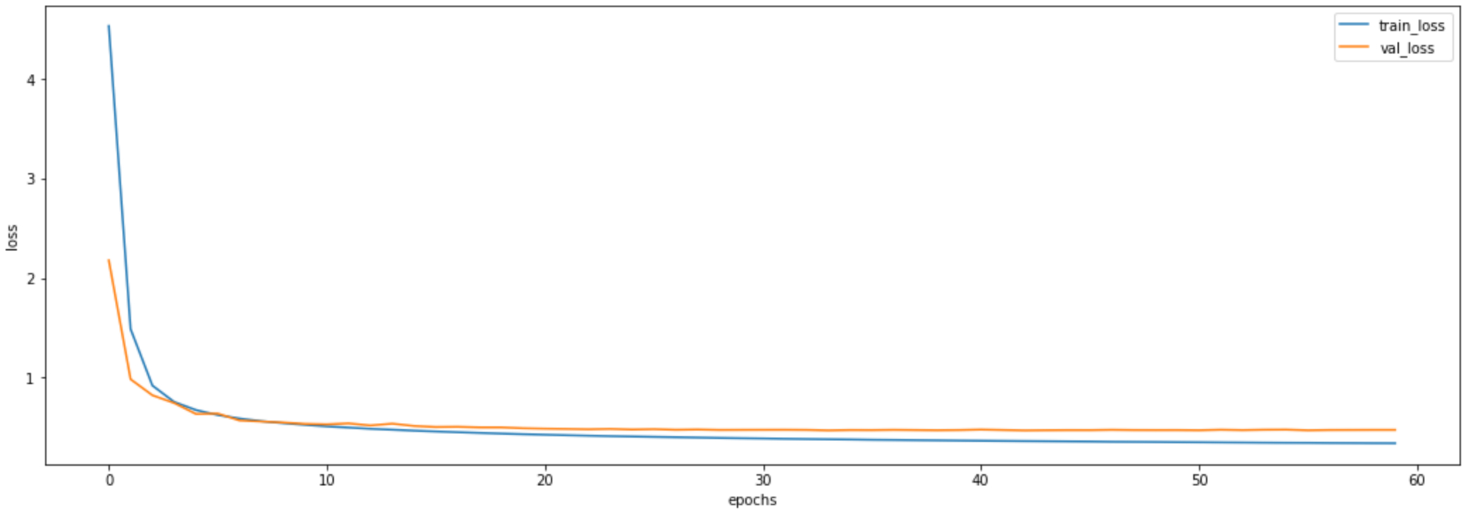
График ошибки
Final train loss: 0.3378 Final val loss: 0.4716

Slide 19
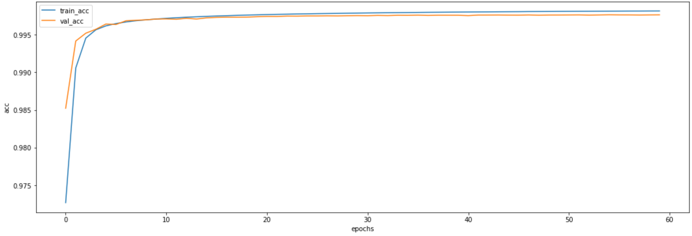
График точности
Final train acc: 0.9981 Final val acc: 0.9976

Slide 20
Точность на тестовой выборке
Точность распознавания граммем: 0.9975
Доля токенов, которые тегированы на 100% верно: 0.948
Доля предложений, которые тегированы на 100% верно: 0.3171

Slide 21
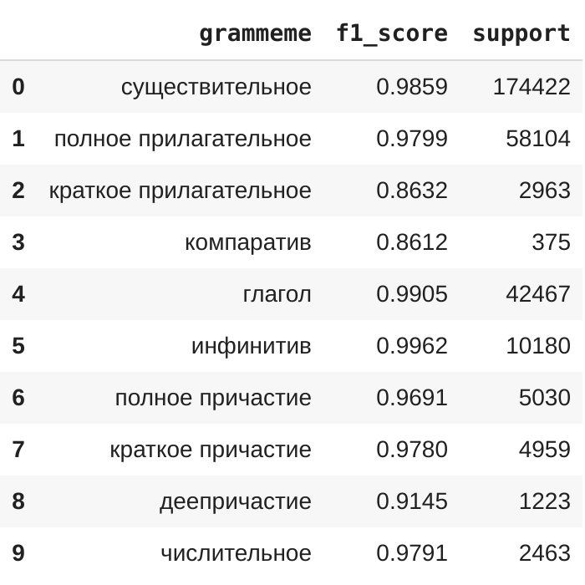
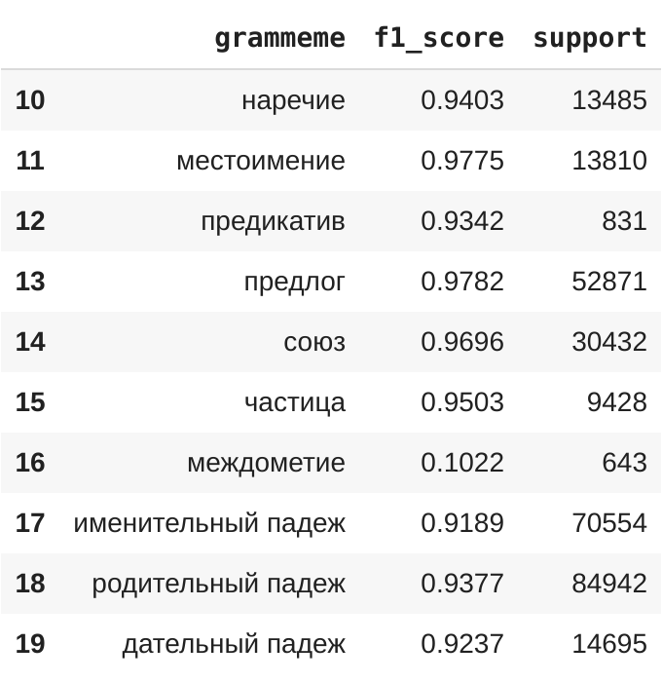

Slide 22
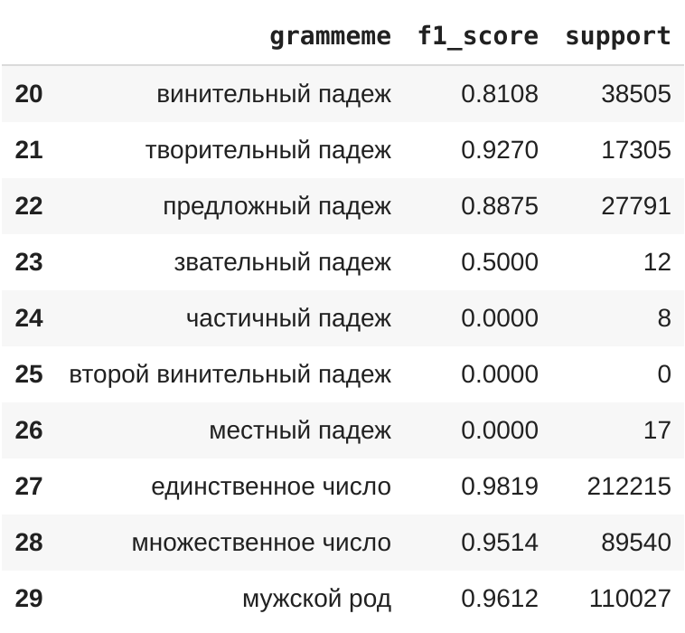
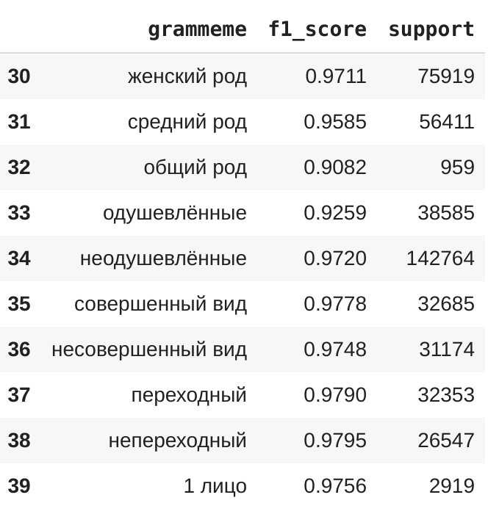

Slide 23
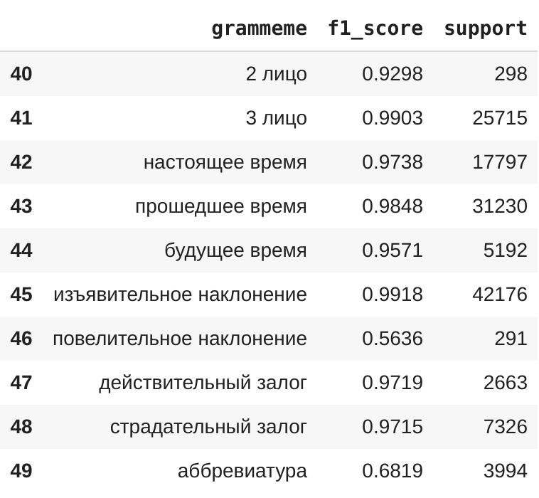
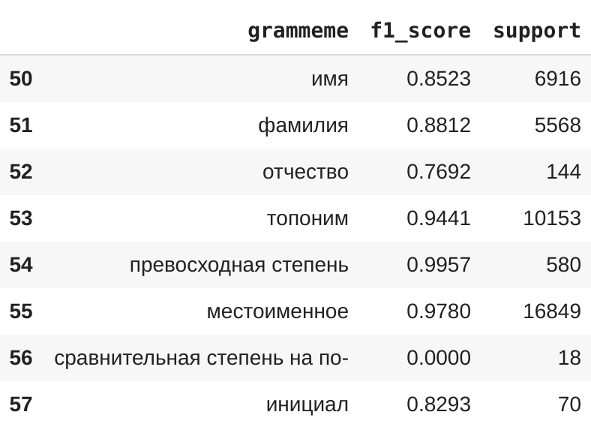

Slide 24
Примеры ошибок
хаким = [существительное, именительный падеж, единственное число, мужской род, одушевлённые, имя]
хаким = [существительное, единственное число, мужской род, одушевлённые, имя]
сведения = [существительное, именительный падеж, множественное число, средний род, неодушевлённые]
сведения = [существительное, винительный падеж, множественное число, средний род, неодушевлённые]
сухоруков = [существительное, именительный падеж, единственное число, мужской род, одушевлённые, фамилия]
сухоруков = [существительное, множественное число, мужской род, одушевлённые]
автодилерам = [существительное, дательный падеж, множественное число, мужской род, одушевлённые]
автодилерам = [существительное, дательный падеж, множественное число, мужской род, неодушевлённые]
констанцы = [существительное, родительный падеж, единственное число, женский род, неодушевлённые, топоним]
констанцы = [существительное, именительный падеж, множественное число, мужской род, общий род, одушевлённые]
мамайя = [существительное, именительный падеж, единственное число, женский род, одушевлённые, имя]
мамайя = [полное прилагательное, именительный падеж, единственное число, женский род, одушевлённые]
облава = [существительное, именительный падеж, единственное число, женский род, неодушевлённые]
облава = [существительное, именительный падеж, единственное число, женский род, одушевлённые]

Slide 25
Выводы
Морфологический анализ с помощью нейронной является существенно более быстрым, но чуть менее точным методом по сравнению с библиотекой pymorphy2 с вероятностным снятием омонимии
Для повышения точности нейросетевой модели нужно:
а) обучить модель на более широком корпусе текстов
б) совместить низкочастотные классы с родственными им высокочастотными
в) учесть в функции потерь несовместность граммем в одной грамматической категории

